Slide 1
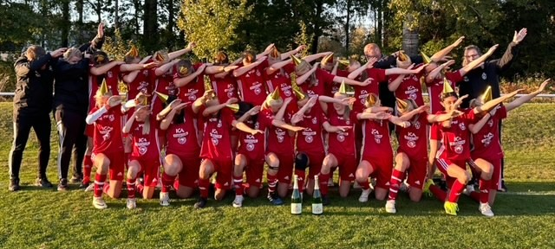
Föräldramöte 2025

Slide 2
Dagordning
Trupp
Träningstider
Samsynsavtal
Frånvaroanmälan
Match
Uppträdande/ beteende
Laget.se / kallelser
Matchkläder
Cuper
Enkät
Kostföreläsning och mensföreläsning
Föräldraskap

Slide 3
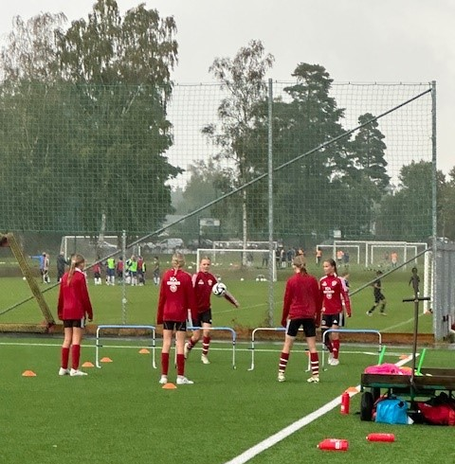
Truppen 2025
26 tjejer
4 ledare (Karro, Henrik, Madde, Oscar)
2 lag anmälda till seriespel

Slide 4
Träningstider
Måndag 17:30- 19
Onsdag 17:30- 19
Torsdag 19- 20:30
-På plats vid planen minst 10 min innan
-Rätt utrustning (benskydd, fotbollsskor, uppsatt hår,
inga smycken)
- Omklädningsrum finns alltid att tillgå

Slide 5
Samsynsavtal
Vår fotbollssäsong pågår från 1 april till 30 september.
Full fokus på fotboll!
Vi får som förening erbjuda de tjejer som inte håller på med någon vinteridrott träningsmöjlighet under icke pågående säsong. Detta ska inte påverka den aktuella säsongsidrotten negativt.

Slide 6
Frånvaroanmälan
Frånvaroanmälan samt orsak till någon av oss tränare
Karro 0702531919
Henrik 0767990170
Vi ser gärna att tjejerna kommer till oss vid träning
om de är skadade och är med runt omkring.

Slide 7
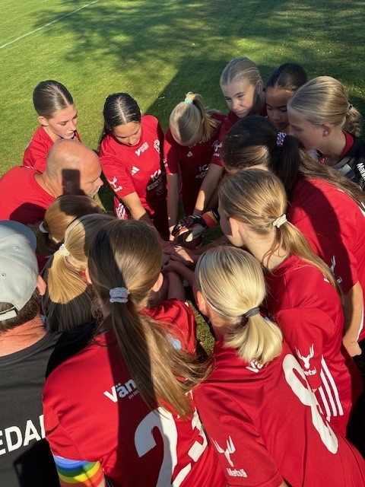
Match
2 lag anmälda till seriespel
Vi spelar med så jämna lag som möjligt.
Vid match byter vi om på matcharenan om inget
annat meddelas. Dusch tillsammans efter match.
Minst 20 min tillsammans med laget efter match.

Slide 8
Uppträdande och beteende
Vi tolererar inte dåligt beteende mot med- eller motspelare.
Tråkig attityd samtalas först med spelare och sedan vh.
Vi är hårda med att språket är trevligt och vårdat.
Det är vi ledare som bestämmer!

Slide 9
Laget.se och kallelser
Kallelser till match (och andra aktiviteter) i god tid.
Respektera sista dag för anmälan.
Ingen anmälan- inget deltagande!
Frågan om bil vid bortamatch så ni kan se om skjuts behövs.
All information ska komma via laget.se
Föräldragrupp på messenger i andra hand och för
er att nå varandra.

Slide 10
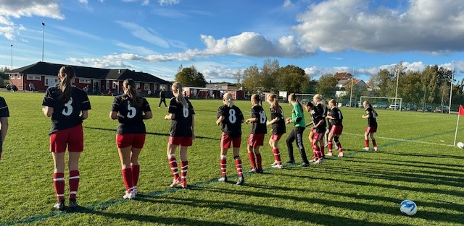
Matchkläder
Spelaren ansvarar för sitt eget matchställ.
Tröja, shorts och strumpor.
Det tvättas varsamt och används endast vid match.

Slide 11
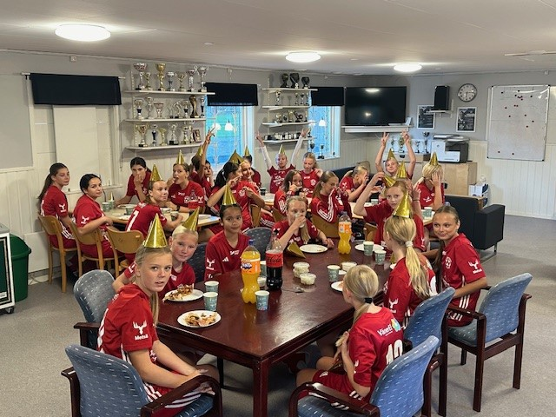
Cuper
Vi är anmälda till två cuper under
säsongen.
- Giff-cupen, 2 lag, kick-off cup. 12-13/4
- Skadevi cup Skövde 27-29/6

Slide 12
Enkät
Tjejerna kommer inom kort att få en enkät av oss att göra på träningen.
Innehåller frågor så som vad de tycker är roligt med fotboll, favoritposition, saker att utveckla mm.

Slide 13
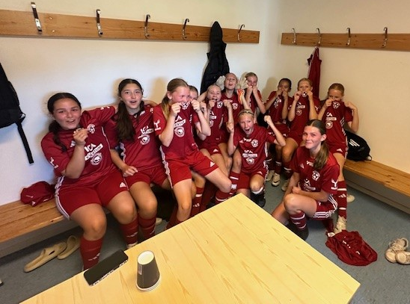
Föreläsningar
2 föreläsningar inplanerade
Kostföreläsning 28/4
Idrotta med mens, tid kommer

Slide 14
Föräldraskap
Låt oss sköta allt som berör laget så som spelare, position, coachning.
Peppa och heja på tjejerna. Fråga dem inte hur det gick eller hur många mål de gjorde. Ställ frågor om hur de upplevde matchen, vad laget behöver utveckla
eller vad gjorde du bra idag? Låt dem reflektera
själva, gör det inte åt dem!

Slide 15
Matchvärdar
Matchansvar vid hemmamatch
Vi vill vara med tjejerna runt matcherna.
Ni ska få hjälpa oss med att vara matchvärdar.
Ställa iordning planen (mål, konor)
Ansvara för linjeflaggan
Ställa iordning planen efter match.
Ev kioskansvar
På plats en timme innan match

Slide 19
Övrigt/frågor
Lagkassa
Försäljning

